Slide 1
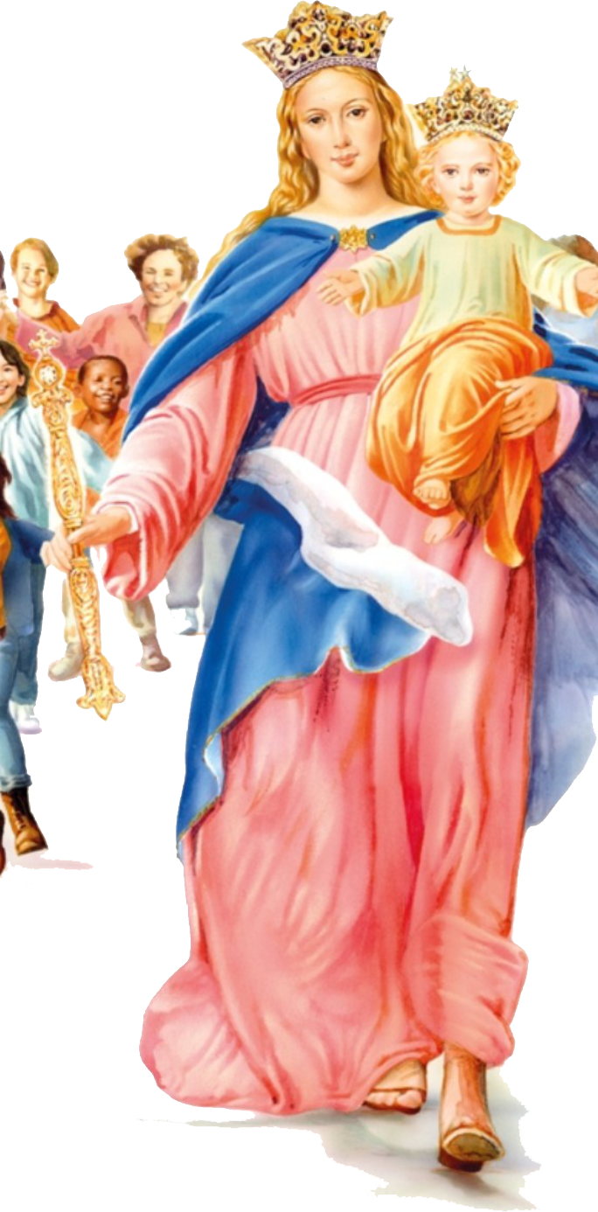
PREGHIERA DEL ROSARIO
Ascolto

Slide 2
Gesù, radice dell’ascolto
Primo mistero
Dal Vangelo secondo Giovanni (10, 27-30)
Le mie pecore ascoltano la mia voce e io le conosco ed esse mi seguono.
Io do loro la vita eterna e non andranno mai perdute e nessuno le rapirà dalla mia mano.
Il Padre mio che me le ha date è più grande di tutti e nessuno può rapirle dalla mano del Padre mio. Io e il Padre siamo una cosa sola". ■

Slide 3
Alle parole di Gesù apriamo il nostro cuore, chiedendo di essere come pecore in cerca incessante della voce del proprio Pastore, affinché siano condotte ad acque tranquille.
Chi conosce Gesù, impara a riconosce la sua voce, e risponde alla sua chiamata.
E se seguiremo la sua voce non saremo mai più soli, ma la nostra anima troverà sempre ristoro in Dio. ■

Slide 4
Gesù, radice dell’ascolto
Primo mistero
Padre Nostro 10 Ave Maria Gloria

Slide 5
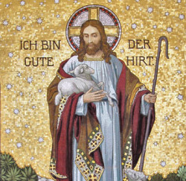
Lodato sempre sia il SS. Nome di Gesù, Giuseppe e Maria;
Gesù mio, perdona le nostre colpe, preservaci dal fuoco dell'inferno, porta in cielo tutte le anime specialmente le più bisognose della tua misericordia;

Slide 6
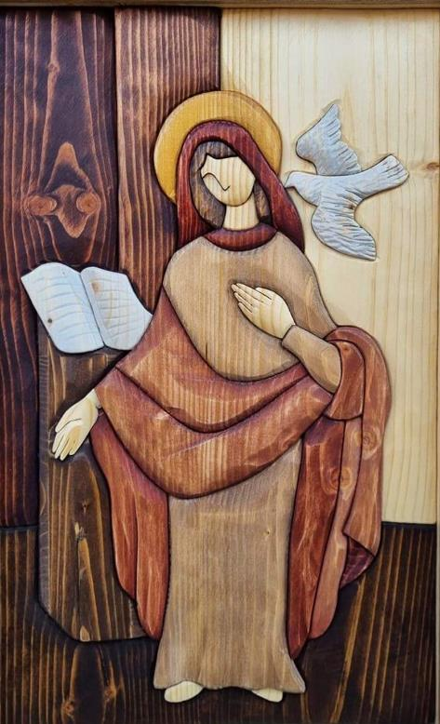
Preghiera
MARIA DONNA DELL’ASCOLTO
Maria donna dell’ascolto, rendi aperti i nostri orecchi;
fa’ che sappiamo ascoltare la Parola del tuo Figlio Gesù tra le mille parole di questo mondo;
fa’ che sappiamo ascoltare la realtà in cui viviamo, ogni persona che incontriamo, specialmente quella che è povera, bisognosa, in difficoltà.
Maria, donna della decisione, illumina la nostra mente e il nostro cuore, perché sappiamo obbedire alla Parola del tuo Figlio Gesù, senza tentennamenti; ▼

Slide 7
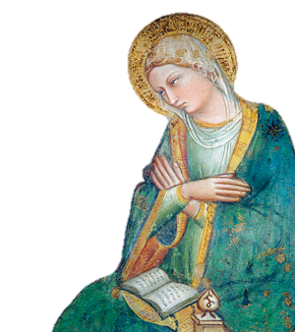
Preghiera
MARIA DONNA DELL’ASCOLTO,
…
donaci il coraggio della decisione, di non lasciarci trascinare perché altri orientino la nostra vita.
Maria, donna dell’azione, fa’ che le nostre mani e i nostri piedi si muovano “in fretta” verso gli altri,
per portare la carità e l’amore del tuo Figlio Gesù,
per portare, come te, nel mondo la luce del Vangelo. ■
Amen
(Papa Francesco)

Slide 8
Il primato dell’ascolto
Secondo mistero
Dal Vangelo secondo Luca (10,38)
Mentre erano in cammino, entrò in un villaggio e una donna, di nome Marta, lo accolse nella sua casa.
Essa aveva una sorella, di nome Maria, la quale, sedutasi ai piedi di Gesù, ascoltava la sua parola;
Marta invece era tutta presa dai molti servizi. Pertanto, fattasi avanti, disse: "Signore, non ti curi che mia sorella mi ha lasciata sola a servire? Dille dunque che mi aiuti".
Ma Gesù le rispose: "Marta, Marta, tu ti preoccupi e ti agiti per molte cose, ma una sola è la cosa di cui c`è bisogno. Maria si è scelta la parte migliore, che non le sarà tolta". ■

Slide 9
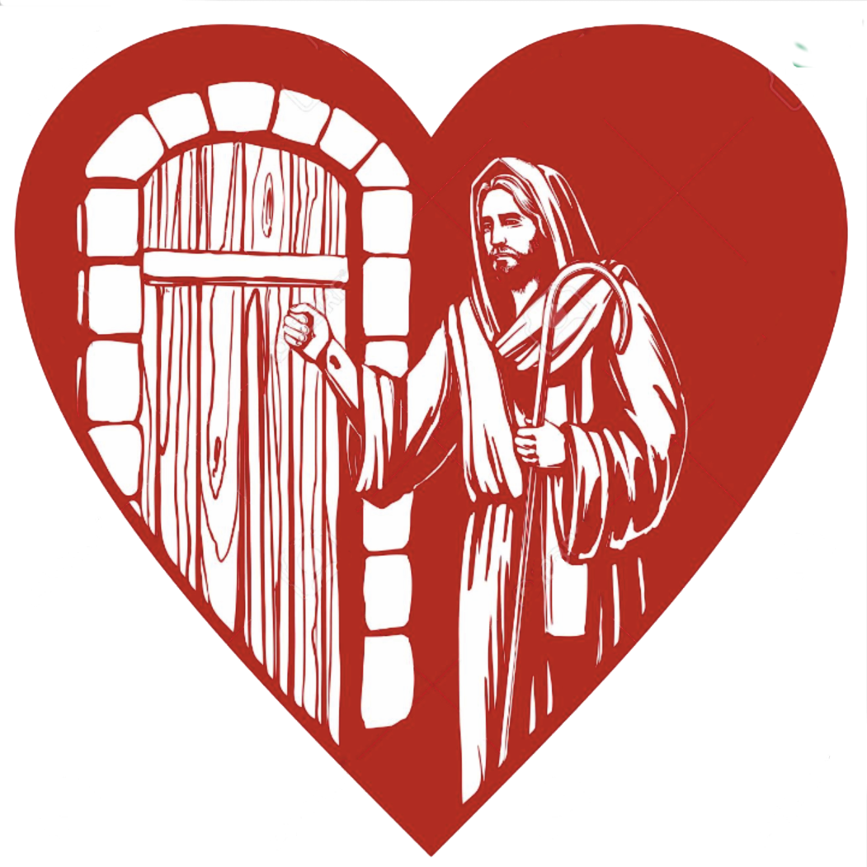
Quando Gesù entra nella nostra casa, nella nostra vita, ciò che più conta è porsi in ascolto delle sue parole, il resto non conta.
Gesù non vuole essere servito nel modo in cui intendiamo noi, Gesù misura la nostra ospitalità in relazione alla capacità di aprire il nostro cuore a Lui,
Parola incarnata di Dio Padre. Dapprima poniamoci in ascolto del Cristo che abita in noi e poi saremo in grado di servirlo attraverso le nostre mani. ■

Slide 10
Il primato dell’ascolto
Secondo mistero
Padre Nostro 10 Ave Maria Gloria

Slide 11
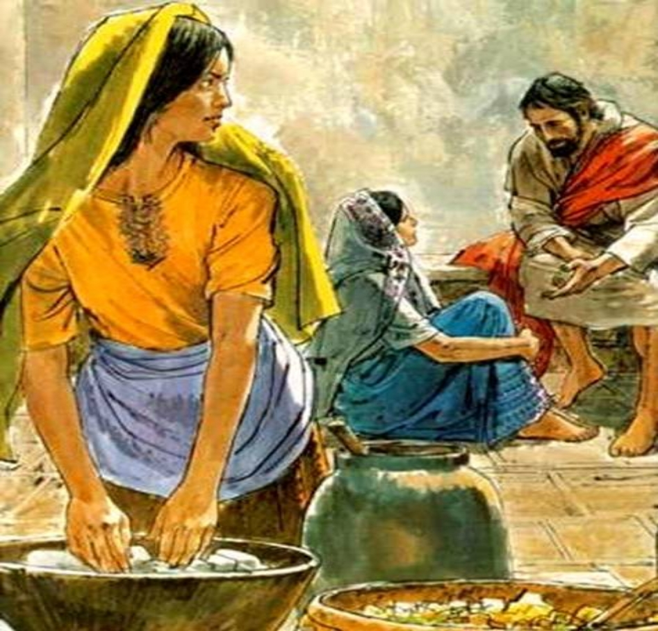
Lodato sempre sia il SS. Nome di Gesù, Giuseppe e Maria;
Gesù mio, perdona le nostre colpe, preservaci dal fuoco dell'inferno, porta in cielo tutte le anime specialmente le più bisognose della tua misericordia;

Slide 12
Preghiera
MARIA DONNA DELL’ASCOLTO
Maria donna dell’ascolto, rendi aperti i nostri orecchi;
fa’ che sappiamo ascoltare la Parola del tuo Figlio Gesù tra le mille parole di questo mondo;
fa’ che sappiamo ascoltare la realtà in cui viviamo, ogni persona che incontriamo, specialmente quella che è povera, bisognosa, in difficoltà.
Maria, donna della decisione, illumina la nostra mente e il nostro cuore, perché sappiamo obbedire alla Parola del tuo Figlio Gesù, senza tentennamenti; ▼

Slide 13
Preghiera
MARIA DONNA DELL’ASCOLTO,
…
donaci il coraggio della decisione, di non lasciarci trascinare perché altri orientino la nostra vita.
Maria, donna dell’azione, fa’ che le nostre mani e i nostri piedi si muovano “in fretta” verso gli altri,
per portare la carità e l’amore del tuo Figlio Gesù,
per portare, come te, nel mondo la luce del Vangelo. ■
Amen
(Papa Francesco)

Slide 14
La fecondità dell’ascolto
Terzo mistero
Dal libro di Isaia (55,8-11)
Le vostre vie non sono le mie vie - oracolo del Signore. Quanto il cielo sovrasta la terra, tanto le mie vie sovrastano le vostre vie, i miei pensieri sovrastano i vostri pensieri.
Come infatti la pioggia e la neve scendono dal cielo e non vi ritornano senza avere irrigato la terra, senza averla fecondata e fatta germogliare, perché dia il seme al seminatore e pane da mangiare,
così sarà della parola uscita dalla mia bocca: non ritornerà a me senza effetto, senza aver operato ciò che desidero e senza aver compiuto ciò per cui l`ho mandata. ■

Slide 15
Quando sappiamo ascoltare, la Parola di Dio ci feconda, e i frutti che saremo in grado di produrre nelle nostre vite renderanno grazia a Dio, e testimonianza a Cristo.
Tutto ciò presuppone ascolto, presuppone preghiera, e supplica affinché Dio quotidianamente
faccia scendere su di noi il suo Santo Spirito fecondatore,
il quale ci guiderà nel passaggio tortuoso dall’ascolto alla trasformazione della nostra vita. ■
.

Slide 16
La fecondità dell’ascolto
Terzo mistero
Padre Nostro 10 Ave Maria Gloria

Slide 17
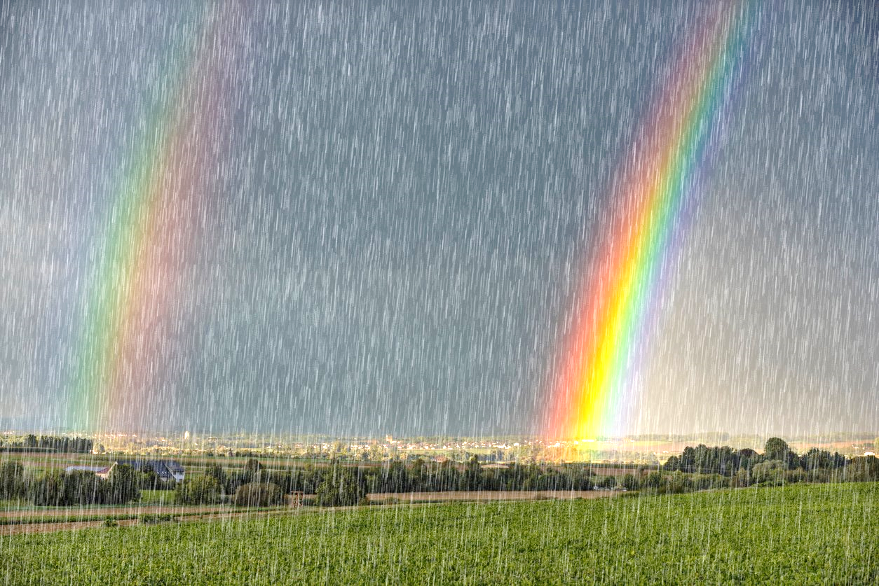
Lodato sempre sia il SS. Nome di Gesù, Giuseppe e Maria;
Gesù mio, perdona le nostre colpe, preservaci dal fuoco dell'inferno, porta in cielo tutte le anime specialmente le più bisognose della tua misericordia;

Slide 18
Preghiera
MARIA DONNA DELL’ASCOLTO
Maria donna dell’ascolto, rendi aperti i nostri orecchi;
fa’ che sappiamo ascoltare la Parola del tuo Figlio Gesù tra le mille parole di questo mondo;
fa’ che sappiamo ascoltare la realtà in cui viviamo, ogni persona che incontriamo, specialmente quella che è povera, bisognosa, in difficoltà.
Maria, donna della decisione, illumina la nostra mente e il nostro cuore, perché sappiamo obbedire alla Parola del tuo Figlio Gesù, senza tentennamenti; ▼

Slide 19
Preghiera
MARIA DONNA DELL’ASCOLTO,
…
donaci il coraggio della decisione, di non lasciarci trascinare perché altri orientino la nostra vita.
Maria, donna dell’azione, fa’ che le nostre mani e i nostri piedi si muovano “in fretta” verso gli altri,
per portare la carità e l’amore del tuo Figlio Gesù,
per portare, come te, nel mondo la luce del Vangelo. ■
Amen
(Papa Francesco)

Slide 20
La parola ascoltata penetra nell’uomo
Quarto mistero
Dalla lettera agli Ebrei (4,12-13)
Infatti la parola di Dio è viva, efficace e più tagliente di ogni spada a doppio taglio;
essa penetra fino al punto di divisione dell’anima e dello spirito, delle giunture e delle midolla e scruta i sentimenti e i pensieri del cuore.
Non v’è creatura che possa nascondersi davanti a lui, ma tutto è nudo e scoperto agli occhi suoi e a lui noi dobbiamo rendere conto. ■

Slide 21
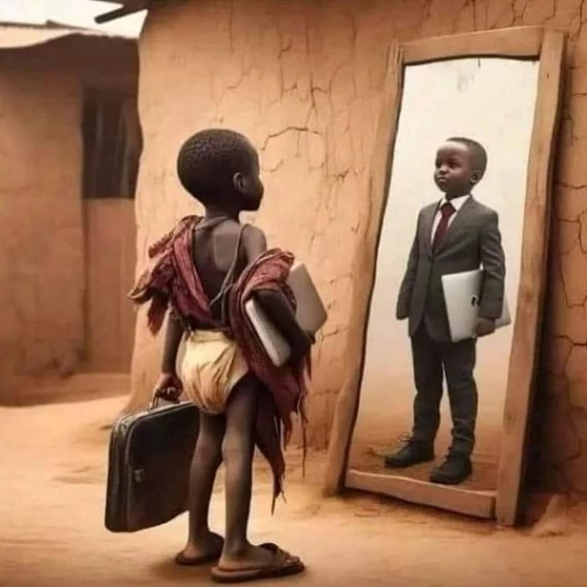
La Parola va ascoltata, accetta e con l’aiuto dello Spirito fecondo si tramuterà in opere in Cristo.
Ma la Parola di Dio ci pone davanti ad una verità da cui non possiamo sfuggire.
Ci scoprirà, ci metterà davanti alle nostre nullità, alle nostre pochezze, ai nostri peccati…
poiché la Parola di Dio è “opportunità” di redenzione e purificazione. ■

Slide 22
La parola ascoltata penetra nell’uomo
Quarto mistero
Padre Nostro 10 Ave Maria Gloria

Slide 23
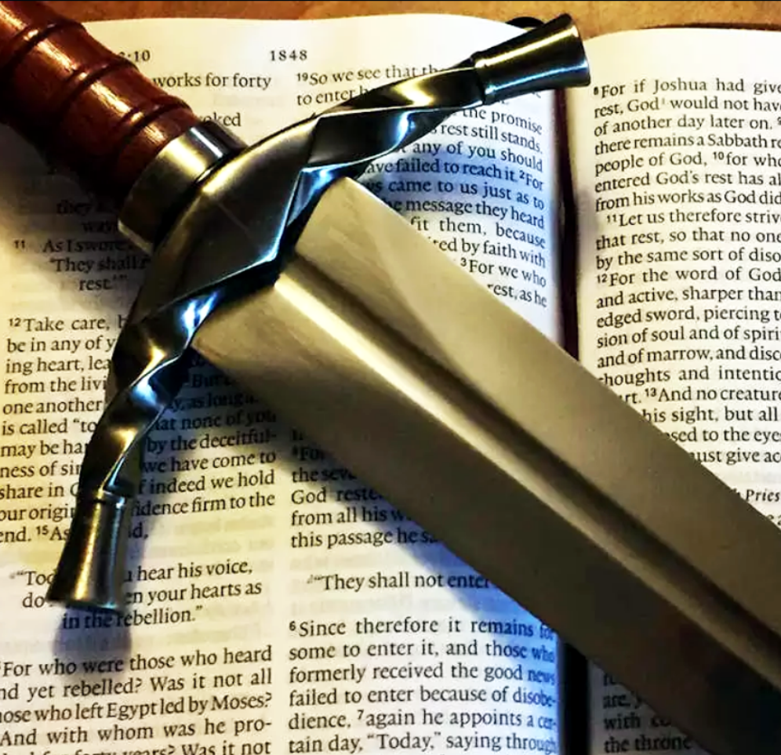
Lodato sempre sia il SS. Nome di Gesù, Giuseppe e Maria;
Gesù mio, perdona le nostre colpe, preservaci dal fuoco dell'inferno, porta in cielo tutte le anime specialmente le più bisognose della tua misericordia;

Slide 24
Preghiera
MARIA DONNA DELL’ASCOLTO
Maria donna dell’ascolto, rendi aperti i nostri orecchi;
fa’ che sappiamo ascoltare la Parola del tuo Figlio Gesù tra le mille parole di questo mondo;
fa’ che sappiamo ascoltare la realtà in cui viviamo, ogni persona che incontriamo, specialmente quella che è povera, bisognosa, in difficoltà.
Maria, donna della decisione, illumina la nostra mente e il nostro cuore, perché sappiamo obbedire alla Parola del tuo Figlio Gesù, senza tentennamenti; ▼

Slide 25
Preghiera
MARIA DONNA DELL’ASCOLTO,
…
donaci il coraggio della decisione, di non lasciarci trascinare perché altri orientino la nostra vita.
Maria, donna dell’azione, fa’ che le nostre mani e i nostri piedi si muovano “in fretta” verso gli altri,
per portare la carità e l’amore del tuo Figlio Gesù,
per portare, come te, nel mondo la luce del Vangelo. ■
Amen
(Papa Francesco)

Slide 26
L’ascolto fondato sulla roccia
Quinto mistero
Dal Vangelo di Matteo (7,24-27)
Perciò chiunque ascolta queste mie parole e le mette in pratica, è simile a un uomo saggio che ha costruito la sua casa sulla roccia.
Cadde la pioggia, strariparono i fiumi, soffiarono i venti e si abbatterono su quella casa, ed essa non cadde, perché era fondata sopra la roccia.
Chiunque ascolta queste mie parole e non le mette in pratica, è simile a un uomo stolto che ha costruito la sua casa sulla sabbia.
Cadde la pioggia, strariparono i fiumi, soffiarono i venti e si abbatterono su quella casa, ed essa cadde, e la sua rovina fu grande". ■

Slide 27
Chi ha trasformato la propria vita in virtù della Parola ascoltata, costruisce una casa sicura sia per sé che per gli altri.
Saremo noi stessi case, dimore inespugnabili, e “Cristo accolto” la roccia.
In caso contrario, la nostra vita sarà una vita sprecata, in cui non avremmo compreso e accettato gli inviti ad essere fecondi per gli altri e non solo per noi stessi.
In questo caso i nostri piedi saranno appoggiati sulla sabbia. ■

Slide 28
L’ascolto fondato sulla roccia
Quinto mistero
Padre Nostro 10 Ave Maria Gloria

Slide 29
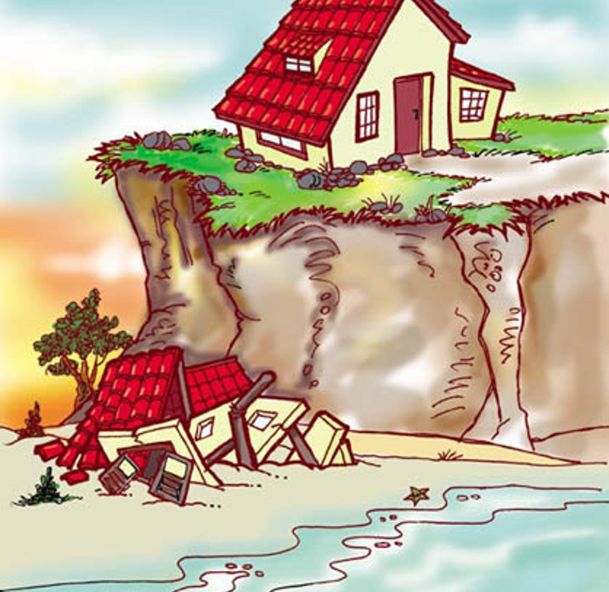
Lodato sempre sia il SS. Nome di Gesù, Giuseppe e Maria;
Gesù mio, perdona le nostre colpe, preservaci dal fuoco dell'inferno, porta in cielo tutte le anime specialmente le più bisognose della tua misericordia;

Slide 30
Preghiera
MARIA DONNA DELL’ASCOLTO
Maria donna dell’ascolto, rendi aperti i nostri orecchi;
fa’ che sappiamo ascoltare la Parola del tuo Figlio Gesù tra le mille parole di questo mondo;
fa’ che sappiamo ascoltare la realtà in cui viviamo, ogni persona che incontriamo, specialmente quella che è povera, bisognosa, in difficoltà.
Maria, donna della decisione, illumina la nostra mente e il nostro cuore, perché sappiamo obbedire alla Parola del tuo Figlio Gesù, senza tentennamenti; ▼

Slide 31
Preghiera
MARIA DONNA DELL’ASCOLTO,
…
donaci il coraggio della decisione, di non lasciarci trascinare perché altri orientino la nostra vita.
Maria, donna dell’azione, fa’ che le nostre mani e i nostri piedi si muovano “in fretta” verso gli altri,
per portare la carità e l’amore del tuo Figlio Gesù,
per portare, come te, nel mondo la luce del Vangelo. ■
Amen
(Papa Francesco)

Slide 32
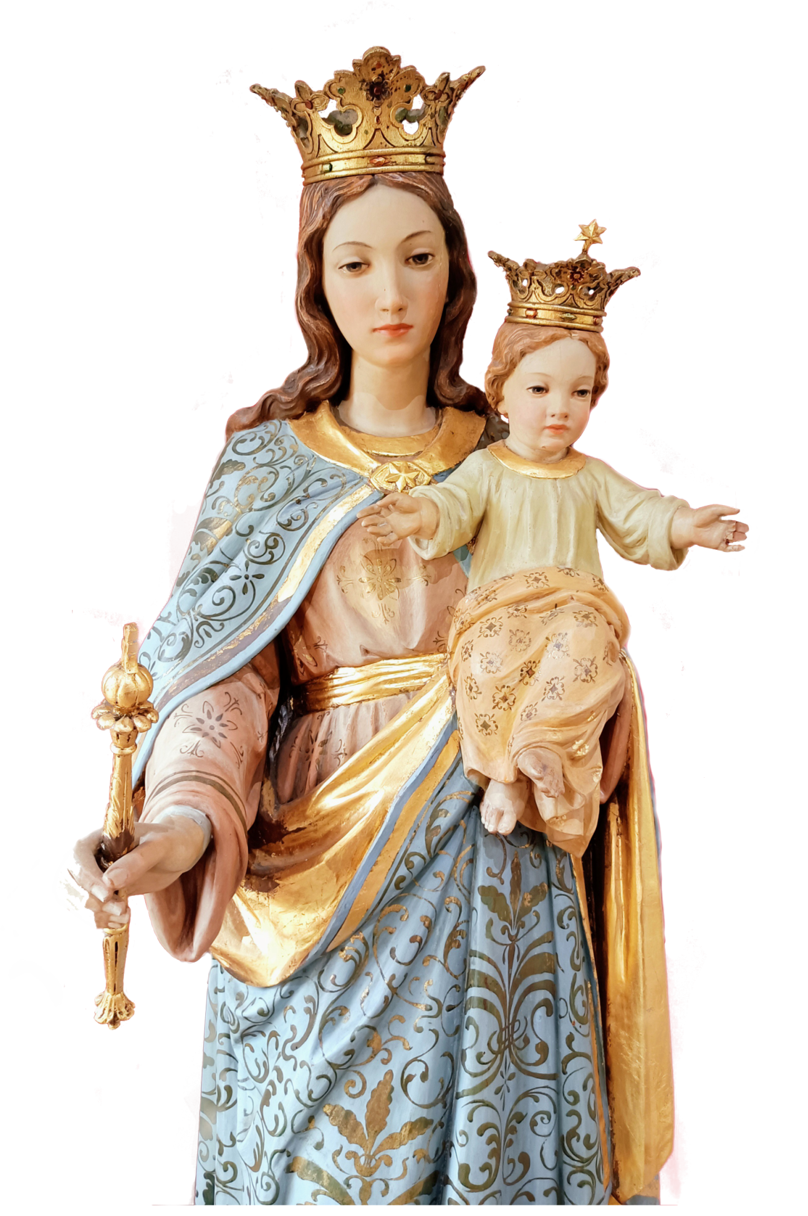
SALVE REGINA
Mater misericórdiae, vita, dulcédo et spes nostra, salve.
Ad te clamámus, éxsules filii Evae.
Ad te suspirámus geméntes et flentes in hac lacrimárum valle.
Eia ergo, advocáta nostra, illos tuos misericórdes óculos ad nos convérte.
Et Iesum, benedíctum fructum ventris tui, nobis, post hoc exsílium, osténde.
O clemens, o pia, o dulcis Virgo María!

Slide 33
PREGHIERA DEL VESPRO
MAGGIO 2024

Slide 34
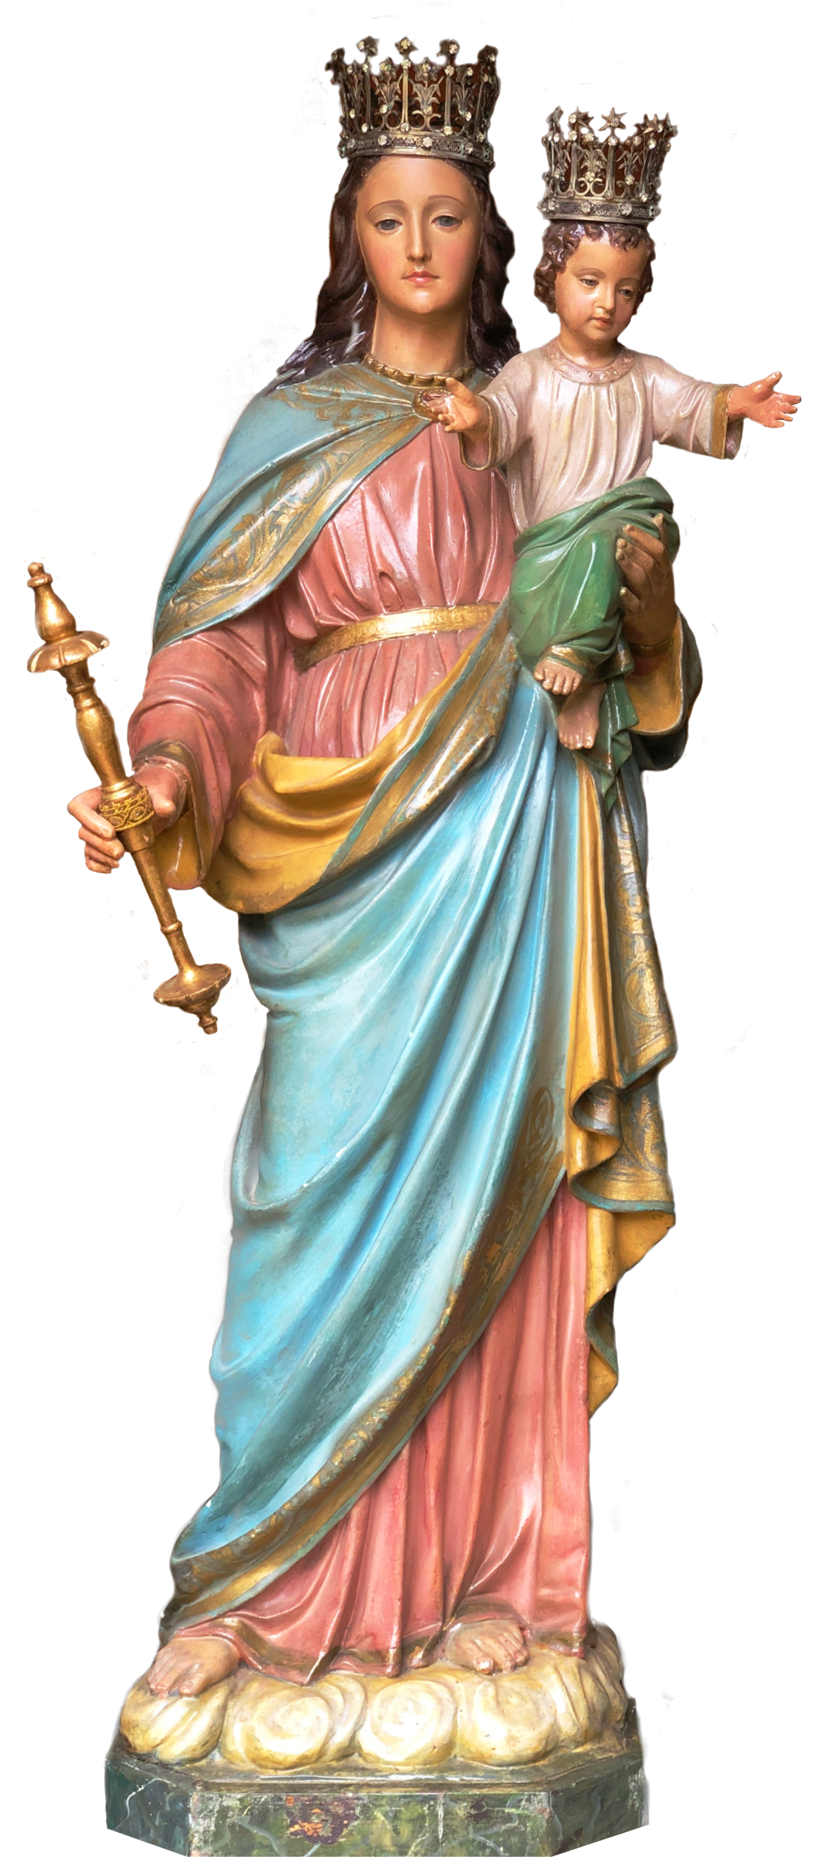
Preghiera per il

